Slide 1















会社案内
Profile

Slide 2

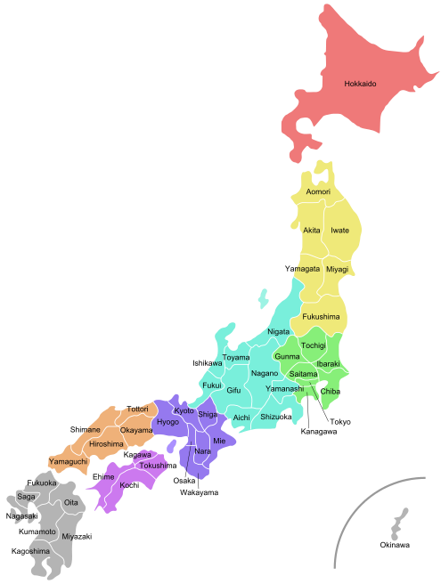

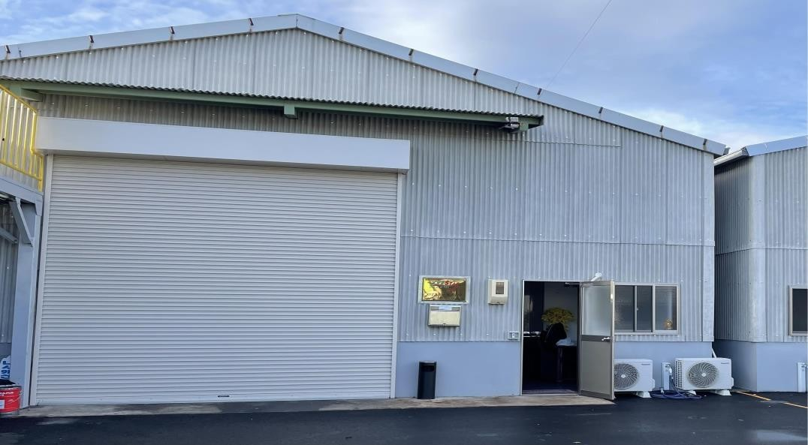

会社案内 Company Profile ①
会社名 :エックス ワイ ゼット スター株式会社
XYZ STAR COMPANY LIMITED
設立 2020 / 04 / 15
資本金 500万円
外国人従業員数 3人 日本人パート 一人
〒485-0059 愛知県小牧市小木東2丁目１１８番地の２
TELL: 0568 37 2285
FAX : 0568 29 5306
ごあいさつ
世界中ではコロナウイルス➴より、景気が減退している状 況があります。この日本も例外ではありません。日本も大変厳し い状況です。
しかし、この厳しい状況の中でも、一つの希望を捨ててはいけな いと、私達は2020年5月1日➴XYZSTARを設立しました。
弊社➴は、日本企業で身➴付けた知識と経験、技術がございま す。
弊社は、お客様のあらゆる満足を少しでも満たすことで、お客様
の成長や発展➴貢献することが出来ると考えております。 XYZSTARが➴後、お客様➴信頼を頂けるよう、熱意を持った確 実な業務を行い、結果で信頼を頂けるよう取り組んで参ります。 お客様の発展と成功➴携わることが出来る一つの選択肢として、 選んで頂くことを目指しております。

Slide 3



会社案内 Company Profile ②
見積依頼から納品までの流れ
1.お問い合わせ
まずはお問い合わせいただき、 お客様のご依頼内容 を 確認させていただきますo
お客様から見積りのための資料（ 図面· 仕様書. 数量 納 期など をFAXまたはメールにて送付いただきます。
2.見積ご依頼
3.お見積り
見積書を提出致しますo
ご希望の金額、 納期、 数量、 使用などに承認いただけ ましたら受 注契約になります。 お客様から注文書をい ただきます。
4.受 注
5.製 造
弊社品質マニュアルのQC工程図に基づき生産計画から 製 品完成までの製造を行います。
6.製品検査
製品の初品検査から工程検査を経て製品検査を行います。
7.製品梱包
お客様の梱包仕様に基づき製品の梱包と出荷を行います。
発送· 納品

Slide 4
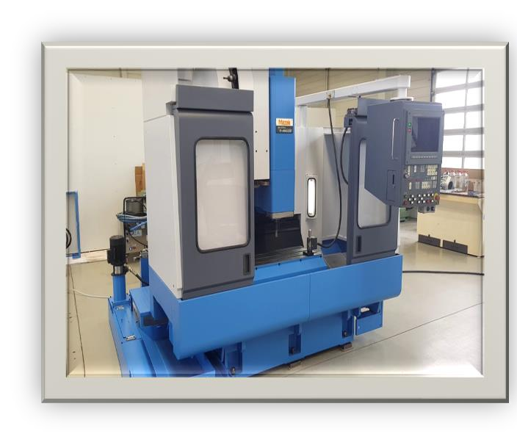
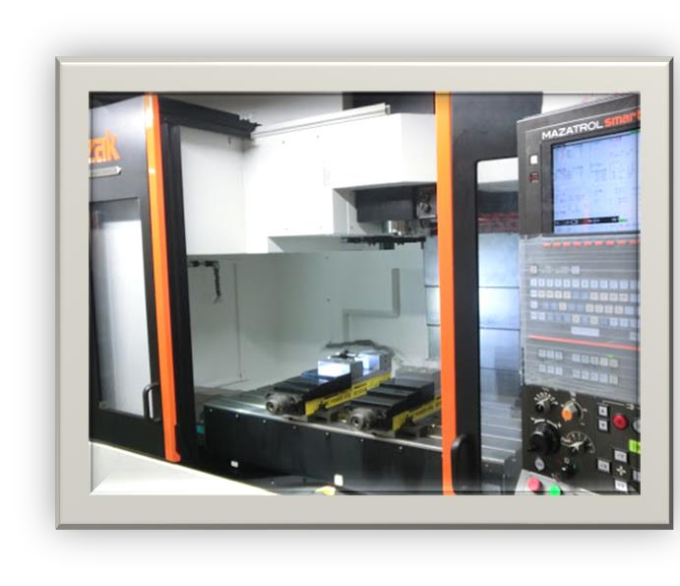
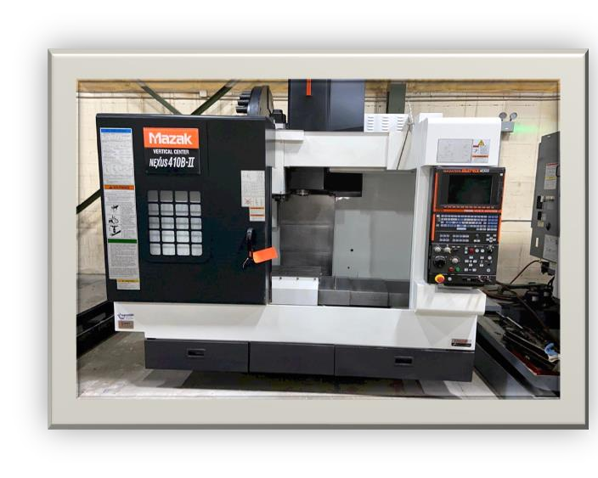
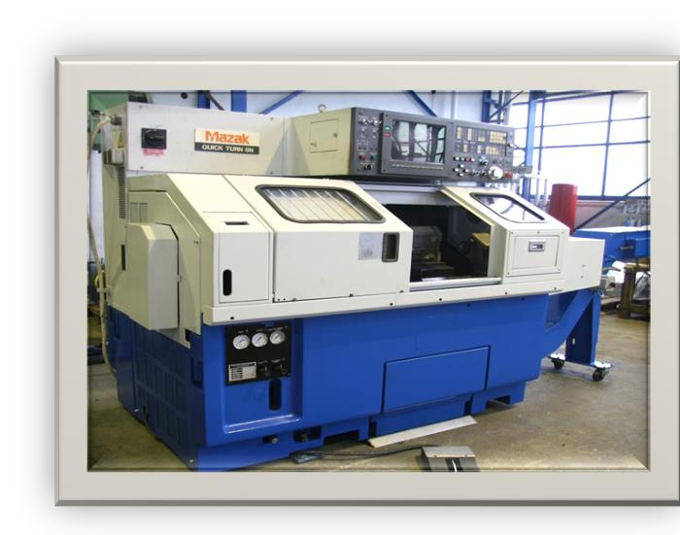
会社案内 Company Profile ④
技術紹介
機械マシニング3軸 MAZAK MAZATECH V- 414/32
Controller: Mazdatrol Spindle 7000 rpm
Big Plus, BT40
WORK TRAVEL 813 x410 x460
Cutting feed rate (X,Y,Z): 10,000 mm/min
ATC 24 tools
機械マシニング3軸 MAZAK VERTICAL CENTER NEXUS 410B- Ⅱ
Controller: Matrix Nexus Spindle 12,000 rpm
Big Plus, BT40
WORK TRAVEL 1100 x 410 x 570 mm
Cutting feed rate (X,Y,Z): 10,000 mm/min ATC 30 tools
機械マシニング3軸MAZAK VERTICAL 530 CLH
Controller: Mazak smat troll
Spindle 12,000 rpm Big Plus, BT40
WORK TRAVEL 1050 x 510x 510 mm
Cutting feed rate (X,Y,Z): 10,000 mm/min ATC 30 tools
旋盤MAZAK QT08
Controller: Mazatrol T Plus
Spindle 4,500 rpm
X Axis Travel: 100 mm Z Axis Travel: 290 mm
Rapid Rate Z Axis: 1300

Slide 5
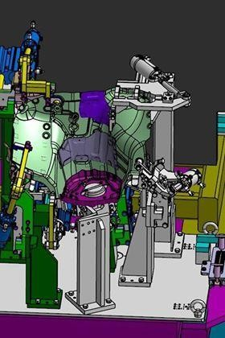
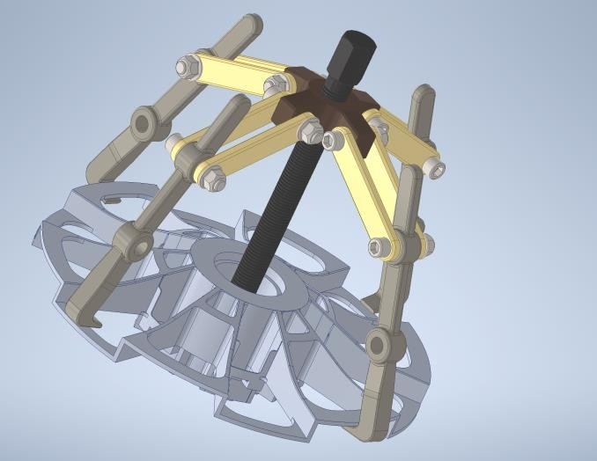
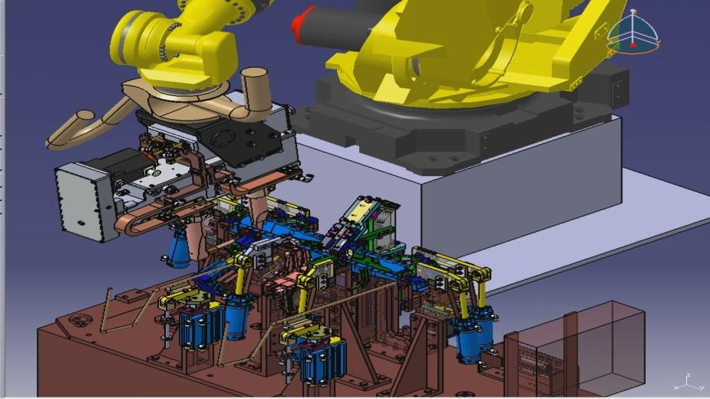
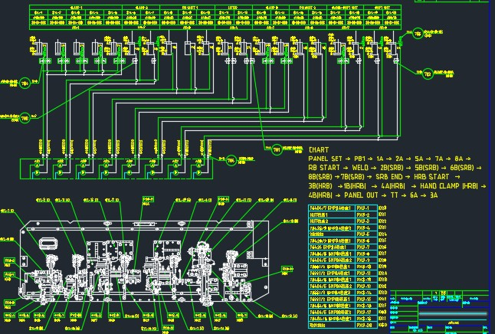
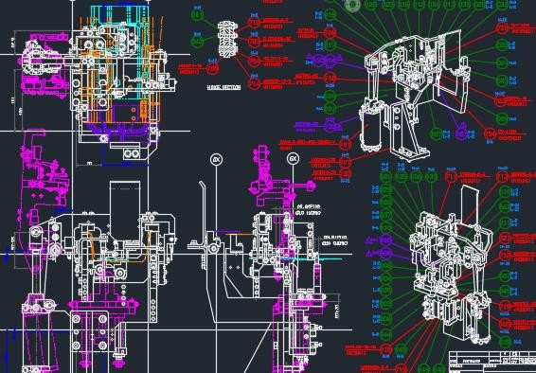
ソフトCAD CAM 設計
2D,3D CAD Autodesk
CAM 2Dと3Dなど fusion 360 cam
治具設計,3DモデリングCADオペレーター
会社案内 Company Profile ④
3Ｄ設計した後２Ｄを作成致します。２Ｄ作成のうちで一度モデルを再確認
技_{技}術_{術}紹_{紹}介_{介}

Slide 7
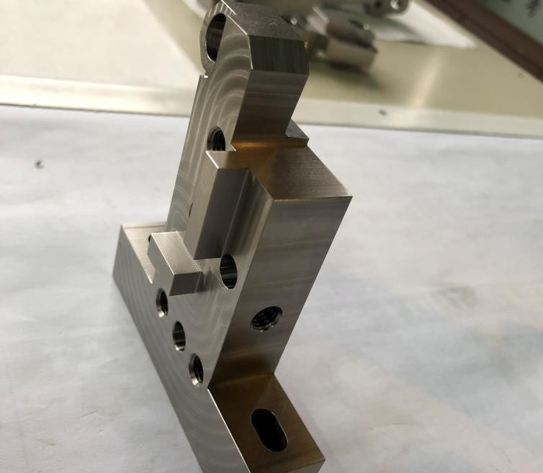
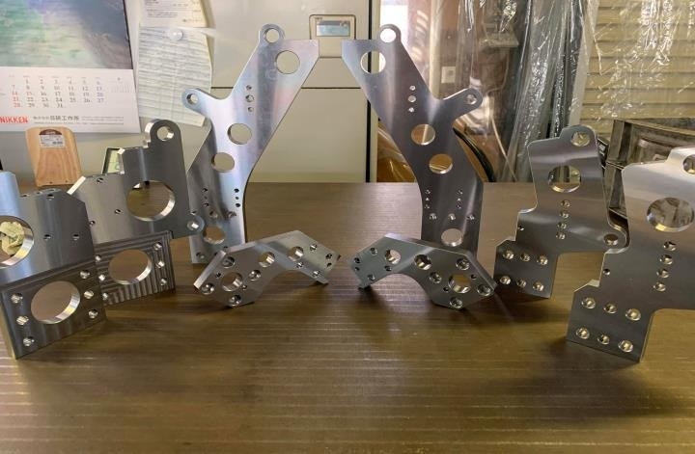
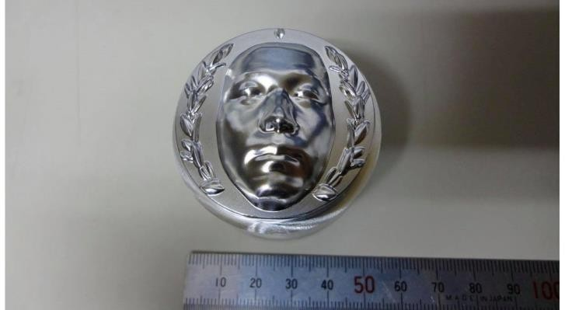
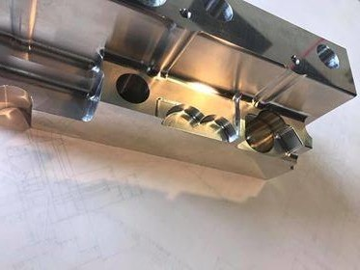
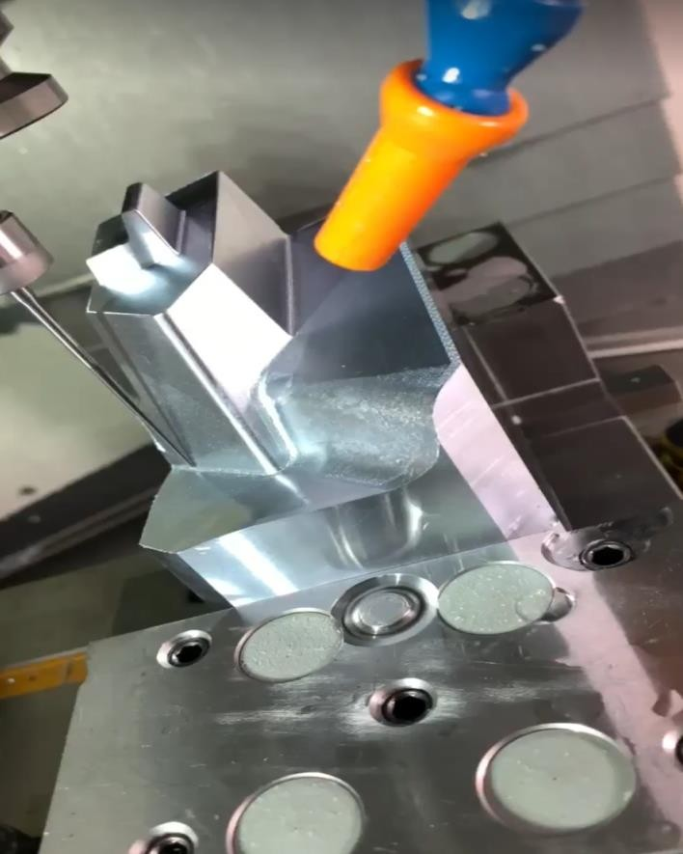
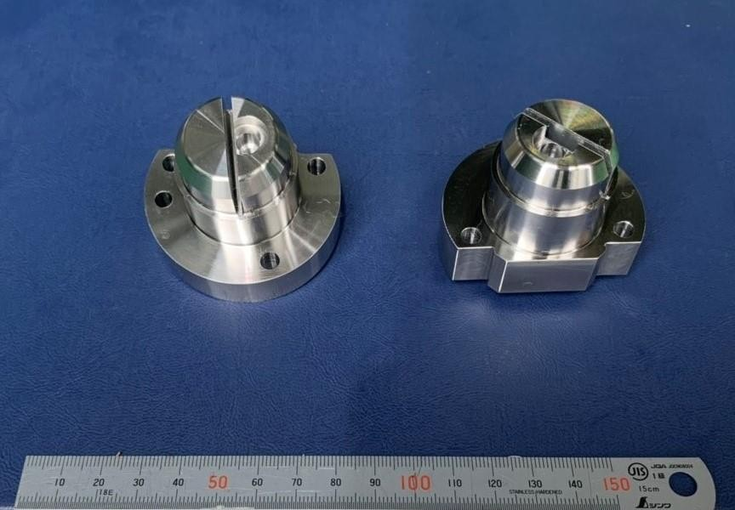
会社案内 Company Profile ⑤
CAMプログラム。ソフトオペレーター機械加工
材料 : SUS304:SS400;S45C:SKD11:C3604:アルミ;材料の硬さ50 -55 HRC:NAK,..

Slide 8
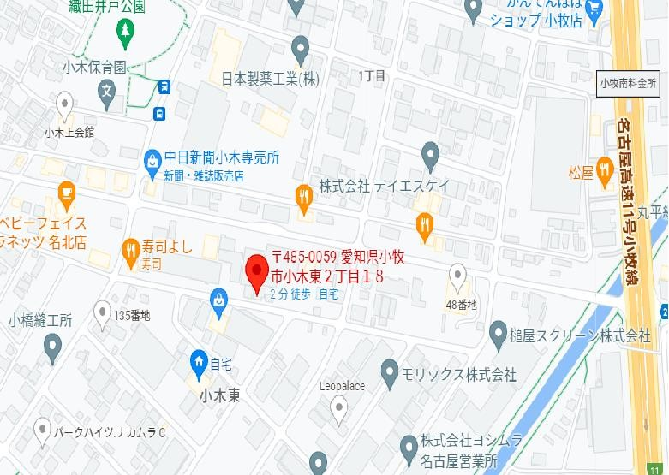
案内図
事務所：〒485-0059
愛知県小牧市小木東2丁目１１８番地の２
工場 ：〒485-0059
愛知県小牧市小木東2丁目１１８番地の２
どうぞよろしくお願い致します。

